Slide 1
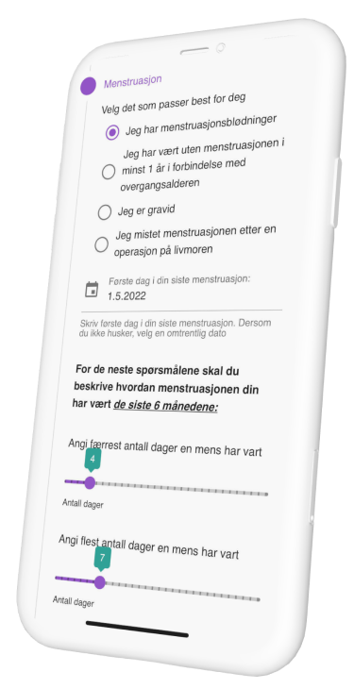
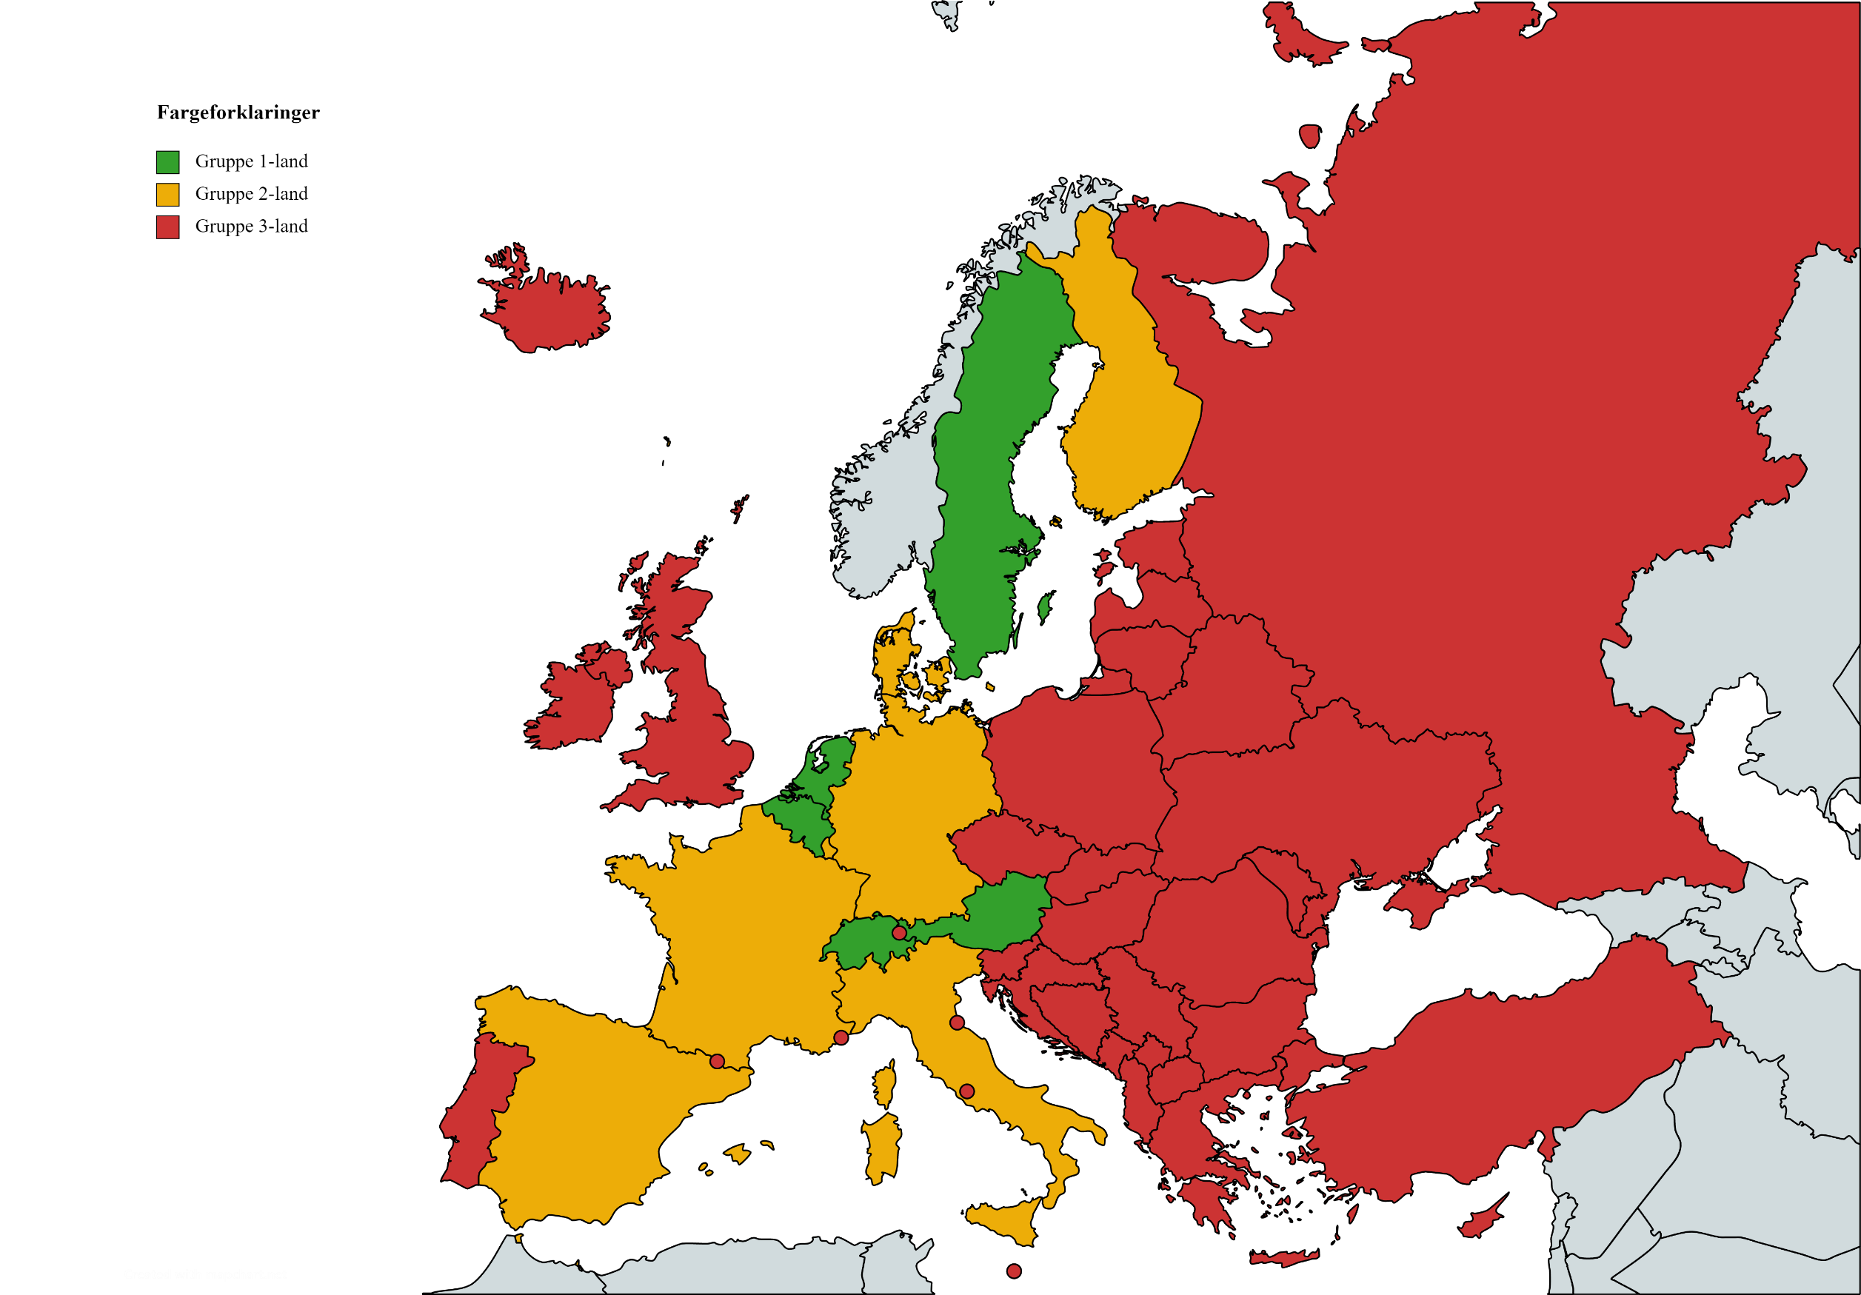
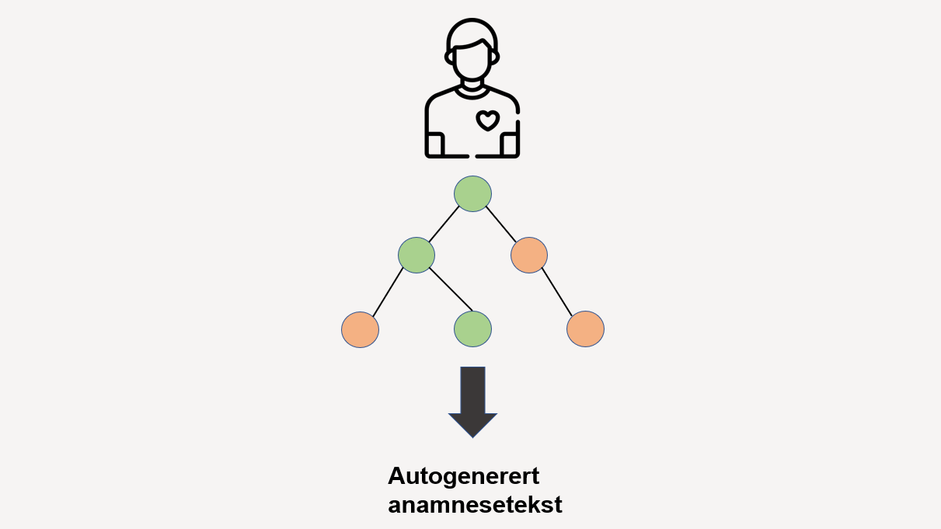
Markedsundersøkelse for digitalt anamneseopptak i Europa
Ingvild Eek & Henrik Birkeli Universitetet i Bergen
iee001@uib.no/hb012@uib.no
SAMMENDRAG
Dagens arbeid som lege er preget av høyt arbeidspress. Leger bør bruke mindre tid på papirarbeid og mer tid på pasienten. Det medisinske software selskapet Preforma har utviklet en autogenerativ anamneseassistent som forenkler anamneseopptaket. Løsningen er allerede brukt i 100 000 konsultasjoner og gir 20% mer tid til direkte pasientkontakt.
Vi har sett på teknologiens kommersielle muligheter i Europa og identifisert hvilke land som er best egnet. I samarbeid med Preforma har vi gjennomført primær og sekundær markedsundersøkelse.
Alle europeiske land er delt inn i tre grupper avhengig av egnethet. De mest aktuelle landene er Belgia, Nederland, Sveits, Sverige og Østerrike.
Sekundær markedsundersøkelse Under den sekundære markedsundersøkelsen ble juridiske og organisatoriske forhold i markedet undersøkt. EU/EØS (også Sveits) ansees som spesielt aktuelt da regelverket er forholdsvis likt. Systemet kan da benyttes i en rekke europeiske land uten å måtte gjøre kostbare endringer. GDPR og e-ID I EU/EØS setter GDPR-regelverket strenge krav for å ivareta personvernet i behandling av sensitive person- og helseopplysninger. Informasjonssikkerhet og sikker pålogging er sentrale krav i eIDAS-forordningen. Vi har undersøkt regelvant regelverk, organisering og løsninger for elektronisk identifikasjon som tilfredsstiller kravene for høyeste sikkerhetsnivå.
Primær markedsundersøkelse Under den primære markedsundersøkelsen gjennomførte vi intervjuer med leger og medisinstudenter i flere europeiske land. Hensikten var å få bedre forståelse for hvordan markedet fungerer fra legens ståsted. Tidsmangel Både leger og medisinstudenter forteller om en travel og hektisk hverdag der mye tid brukes på administrasjon. Auto-generativ anamnese kan redusere administrativ tidsbruk med 20%. Innovasjonsinteresserte Mange av legene og medisinstudentene er positivt innstilt til å teste ut nye systemer. Spesielt unge leger kan gjerne klassifiseres som «early adopters» som er interessert å teste ut nye arbeidsmetoder.
Forretningsmessige forhold Med utgangspunkt i primær- og sekundær markedsundersøkelse har vi gjort oss noen tanker om selskapets vei fremover.
Konkurrenter og konkurransedyktighet Produktet er ganske unikt. Vi har funnet få andre lignende produkter som brukes likt. Forretningsstrategi Software med lave skaleringskostnader og ingen mulighet for patentbeskyttelse gjør at selskapet bør prioritere vekst over profitt i begynnelsen av deres europeiske ekspansjon.
Medical Device Regulation Løsningen regnes ikke som medisinsk utstyr etter EU forordningen for medisinsk utstyr eller retningslinjene for medisinsk software. Vurdering gjennomført av Statens Legemiddelverk fagområde for medisinsk utstyr styrker vår oppfatning. Markedsstørrelse og kjøpekraft De mest ideelle landene for ekspansjon er de største markedene med høyest kjøpekraft. Vi har derfor vurdert markedsstørrelse etter forbruk i helsetjenester. Kjøpekraft har vi målt gjennom kjøpekraftsparitet. Våre sammenligning av standard kjøpekraftsparitet og kjøpekraftsparitet for varer og tjenester i helsesektoren indikerer høy korrelasjon. . .
Hva er autogenerativ anamnese? Pasienten fyller ut et dynamisk spørreskjema. Skjemaet endrer seg avhengig av pasientens problemstilling og svar. Det blir deretter automatisk generte et forslag til ferdig anamnesetekst.
Resultater Markedsundersøkelsen avdekker store interne forskjeller i det europeiske markedet. Siden selskapet er et start-up med begrensende ressurser blir det spesielt viktig å prioritere optimale land for fremtidig ekspansjon. Selskapet kan oppnå god markedspenetrasjon med deres revolusjonerende løsning. De mest aktuelle landene for selskapets er Belgia, Nederland, Sveits, Sverige og Østerrike.
REFERANSER Birkeli, H., Eek, I. Markedsundersøkelse for digitalt anamneseopptak i Europa. 2023 www.perss.no
www.preforma.no
TAKK TIL
Preforma AS. Hovedveileder Maria Barøy Ræder, MD, PhD Biveileder Hallgeir Skøien Varsi., MSc Business Administration

